Slide 2
BİZ KİMİZ?
Doğu Akdeniz Üniversitesi Kadın Araştırmaları ve Eğitimi Merkezi (DAÜ KAEM) Kuzey Kıbrıs’ta üniversite düzeyinde örgütlenmiş ilk ve tek toplumsal cinsiyet araştırma ve eğitimi merkezidir.

Slide 3
17 Kasım 1998 yılındaki kuruluşundan bu yana KAEM toplumsal cinsiyet eşitliği ve kadın sorunlarına yönelik duyarlılık geliştirmeye ve bu konuları toplumun dikkatine getirerek farkındalığı yükseltmeye yönelik çalışmalar yürütmektedir.

Slide 4
SLOGANIMIZ
HER YERDEYİZ

Slide 5
Bu slogan; Dünya nüfusunun yarısını oluşturan kadınların her coğrafya ve kültürde varoluşunu ifade etmenin yanı sıra toplumsal cinsiyet eşitliğinin yaşamımızın her alanında olması gerekliliğine ilişkin inancımızı ve bu amaca bağlılığımızı belirtmektedir.

Slide 6
İNANCIMIZ
TOPLUMSAL CİNSİYET EŞİTSİZLİĞİ ORTAK SORUNUMUZDUR

Slide 7
Çok sesliliğe olan inancımız Merkezimizin yapısında da kendini göstermektedir. KAEM, Başkan ve Yönetim Kurulu’nun yanı sıra Danışma Kurulu, Merkez Birimleri ve Proje Gruplarından oluşmaktadır.

Slide 8
Danışma Kurulu, üyeleri aracılığıyla, Üniversite içinden ve/veya dışından Merkez’in amacı doğrultusunda çalışma yapan kişi ve/veya kurum temsilcilerinin farklı görüş ve önerilerini KAEM’e aktarır.
Merkez Birimleri ve Proje Grupları da KAEM’in akademik araştırma, geliştirme ve eğitim çalışmaları ve faaliyetlerinin koordinasyonuna katkı koyar.

Slide 9
HEDEFLERİMİZ

Slide 10
Toplumsal cinsiyet konularında toplumda duyarlılık ve farkındalılık yaratmak/arttırmak.
Toplumsal cinsiyet alanında disiplinlerarası araştırmalar yapmak ve desteklemek.
DAÜ’de Kadın Araştırmaları alanında Yüksek Lisans Programı başlatarak alanda çalışma yapan uzman sayısını ve çalışmaların niteliğini arttırmak.
Yapılan araştırmaları, eğitim çalışmalarını kitap ve dergi ve/veya seminer, atölye çalışmaları aracılığıyla toplumun, karar alıcıların, politika ve yasa yapıcıların kullanımına sunmak.

Slide 11
Toplumda kadının konumunu yükseltmeye katkıda bulunacak her tür etkinliği teşvik etmek
Kadın sorunları ile ilgili yerel kurum ve kuruluşlar arası iletişime katkı koymak ve iletişim içinde bulunmak.
Toplumsal cinsiyet eşitliği ve kadın sorunlarının çözümüne yönelik politika belgelerine ve önerilerin geliştirilmesine katkı koymak.
Toplumsal cinsiyet alanında araştırmacıların yararlanacağı bilgi ve belge arşivi oluşturmak.

Slide 12
HEDEFLERİMİZE ULAŞMAK İÇİN NELER YAPIYORUZ?

Slide 13
Toplumsal cinsiyet konularında araştırma yapmak ve yapılmasını teşvik etmek.
Okullarda, merkezi yönetim ve/veya merkezi yönetime bağlı kurumlarda, sivil toplum örgütlerinde ve medyada toplumsal cinsiyet farkındalığı yaratmayı hedefleyen eğitim programları hazırlamak ve uygulamak.
Süreli yayın, konferans, çalıştay ve kitap yayınları yapmak ve alandaki bilimsel verileri paylaşmak.

Slide 14
Konferans, kongre, çalıştay, atölye ve seminer çalışmaları düzenlemek ve organize etmek.
DAÜ’de Kadın Araştırmaları alanında Yüksek Lisans Programı başlatarak alanda çalışma yapan uzman sayısını ve çalışmaların niteliğini arttırmak.
Ulusal ve uluslar arası organizasyon ve kurumlarla işbirliği ve ortak eğitim çalışmaları gerçekleştirmek.

Slide 15
FAALİYETLERİMİZ

Slide 16
DERGİ
KAEM yayını olan uluslararası Kadın/Woman 2000 Dergisi 2000 yılından beri yayınını sürdürmekte ve kadınlara yönelik disiplinlerarası çalışmaları biraraya getirmektedir.
Yılda iki kez olmak üzere Türkçe ve İngilizce makaleler yayınlayan dergi, hakemli bir dergi olarak birçok süreli yayın veritabanı ve indekste yer almaktadır.

Slide 17
KADIN/WOMAN 2000 ‘İN TARANDIĞI VERİ TABANLARI
Veri Tabanı İsmi | Taranmaya Başladığı Yıl
EBSCO host
Current Abstracts, | 2/1/2008-
MLA International Bibliography (Modern Language Association) | 2001
Poetry & Short Story Reference Center | 1/1/2004-
TOC Premier (Table of Contents) | 2/1/2008-
Women's Studies International, | 1/1/2004-
Gale
Academic One File | 6/2000-
Book Review Index, | 6/2001-
Diversity Studies Collection, | 6/2000-
Expanded Academic ASAP, | 6/2000-
General OneFile, | 6/2000-
InfoTrac Custom, | 6/2000-
MLA International Bibliography (Modern Language Association) | 2001
Student Resource Center College (w/ Expanded Academic ASAP), | 6/2000-
ProQuest
GenderWatch, | 06/01/2000-12/01/2003
MLA International Bibliography (Modern Language Association)
Asos İndeks | 2010
ULAKBİM Ulusal Veri Tabanı (sosyal bilimler veri tabanı) | 2011

Slide 18
KONFERANS
KAEM; 2004, 2006, 2009 ve 2012’de dört uluslararası kadın araştırmaları konferansı düzenlemiştir.
II. Kadın Araştırmaları Konferansı: Tabuları Aşmak

Slide 19
2015 yılında Kadın Araştırmaları Konferansı’nın beşincisi düzenlenecektir.
III. Kadın Araştırmaları Konferansı: Yol Ayrımında Toplumsal Cinsiyet
IV. Kadın Araştırmaları Konferansı: Toplumsal Cinsiyet Eşitliği ve Hukuk

Slide 20
ÇALIŞTAY
KAEM, kadın sorunları konusunda “kamuoyu” oluşturma sorumluluğunun bilinciyle bir çalıştay düzenlemiştir.
“Kadına Yönelik Şiddetin Önlenmesinde Yerel Yönetim ve Sivil Toplum Örgütlerinin Rolü ve Sorumlulukları” konulu çalıştay 8 Mart 2014 Dünya Kadınlar Günü kapsamında gerçekleştirilmiştir.

Slide 21
KADINA YÖNELİK ŞİDDETİN ÖNLENMESİNDE YEREL YÖNETİM VE SİVİL TOPLUM ÖRGÜTLERİNİN ROLÜ VE SORUMLULUKLARI ÇALIŞTAYI

Slide 22
CİNSEL TACİZE VE CİNSEL SALDIRIYA KARŞI DESTEK BİRİMİ
DAÜ öğretim üyeleri ve elemanları, idari ve sözleşmeli personeli ve öğrencileri olmak üzere üniversite mensuplarını; karşılaşabilecekleri cinsel saldırı ve cinsel taciz olayları konusunda bilgilendirmek, hukuki ve psikolojik destek vermek konularında çalışacak; KAEM bünyesinde faaliyet gösterecek birimin hayata geçmesi için çalışmalar Rektörlük düzeyinde sürdürülmektedir. Bu bağlamda Doğu Akdeniz Üniversitesi Öğrenci Disiplin Yönetmeliği’nde de bir takım düzeltmelerin yapılması için katkı koyulmuştur.

Slide 23
ÖĞRENCİ DİSİPLİN YÖNETMELİĞİ DEĞİŞİKLİĞİ
KINAMA
Sözlü yazılı veya sosyal medya aracılığı ile laf atmak, cinsel içerikli şaka yapmak, kişinin cinsel yaşamı ile ilgili dedikodu yapmak vb. davranışlar ile bir kişiyi rahatsız etmek
Kişiyi rahatsız edecek düzeyde davranışlar ile flört etmeye çalışmak.
KISA SÜRELİ UZAKLAŞTIRMA (1-15 gün uzaklaştırma)
-Yukarıdaki iki maddeki davranışları uyarılara rağmen ısrarlı ve sürekli bir şekilde tekrarlamak.
UZUN SÜRELİ UZAKLAŞTIRMA: (31 günden- bir yarıyıla)
-Tehdit, şantaj veya herhangi bir vaad ile kişinin davranışlarını kontrol etmeye çalışmak suretiyle cinsel tacizde bulunmak.
-Sarılmak, ellemek vb. cinsel amaçlı davranışlar ile bir kişinin rızası olmaksızın onun cinsel dokunulmazlığını ihlal etmek.
SÜREKLİ UZAKLAŞTIRMA: (Atılma)
-Zorla cinsel ilişkiye girmek veya girmeye teşebbüs etmek
-Uzun süreli uzaklatırmadaki iki yeni düzenlemedeki fiileri 18 yaşından küçükler e karşı işlemek.
Disiplin yönetmeliğinin “çeşitli hükümler” başlığı taşıyan kısmına da,
-“Cinsel suçları konusunda soruşturmacı olarak atananlar üniversitenin kurulmuş-kurulacak olan “Cinsel tacize ve Cinsel Saldırıya Karşı Destek Birimi”nden bilirkişi olarak destek alır.” Biçimde bir madde ekledik.

Slide 24
ÜNİVERSİTELERARASI İŞBİRLİĞİ
KAEM, Türkiye’deki diğer üniversitelerin Kadın Araştırma Merkezleri ile birlikte, üniversitelerde toplumsal cinsiyet ayrımcılığı ve şiddetin önlenmesine yönelik çalıştaylara katılarak bilgi ve deneyim paylaşımını aktif biçimde yürütmektedir.
Bu kapsamda, “Üniversitelerde Cinsel Taciz ve Cinsel Saldırıya Karşı Neler Yapılabilir?” konulu çalıştaylarından birisine ev sahipliği yapmıştır.

Slide 25
TOPLUMSAL CİNSİYET FARKINDALIĞI EĞİTİMİ
(21- 22 Şubat 2008)
Toplumsal cinsiyet eğitimi birçok ülkede ve birçok kurumda uygulanmakta olup daha eşitlikçi bir çalışma ortamı yaratılmasında etkili olmuş bir yöntemdir. Bu yoldan hareketle Doğu Akdeniz Üniversitesi personelinin toplumsal cinsiyet konusunda bilgilendirilmesi ve biliçlendirilmesi amacıyla “Toplumsal Cinsiyet Eğitimi – Pilot Çalıştayı” düzenlenmiştir. Eğitim interaktif bir yöntemle genelde toplumsal cinsiyet bakış açısının kazandırılması, özelde ise formlarda yer alan cinsiyet ayrımcılığı yapan ifadelerin düzeltilmesini sağlamıştır.

Slide 26
KADINA KARŞI ŞİDDETİN ENGELLENMESİ EĞİTİM PROGRAMI
DAÜ Rektörlüğü ile Duhok Kadına Yönelik Şiddetle Mücadele Müdürlüğü arasında yapılan anlaşma gereğince KAEM olarak “Toplumsal Cinsiyet Farkındalığı Eğitimi” adı altında, Haziran 2013 tarihinden başlayarak 3 eğitim programı uygulamış bulunmaktayız. Katılımcılardan gelen istek doğrultusunda programın devamını gerçekleştirmeyi planlamaktayız.
Toplumsal cinsiyet eşitliği farkındalığını oluşturmak ve kadına yönelik aile içi şiddeti önlemek amaçlı interaktif yöntemlerin kullanıldığı eğitim programı, kurum ziyaretleri ve atölye çalışmaları ile desteklenerek yürütülmektedir.

Slide 27
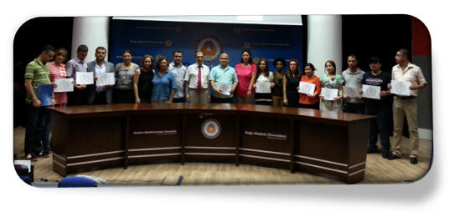
KADINA KARŞI ŞİDDETİN ENGELLENMESİ EĞİTİM PROGRAMI

Slide 28
DİĞER ETKİNLİKLERİMİZ
‘ Müzik Tarihimizde 3 Kadın Yolcu ’ adlı panel,
Kıbrıs tarihinde önemli yer etmiş ve ilklere imza atmış kadınlarımızın adına birer ağaç dikilmesi,
‘Sandıktaki Hazine’ adlı kadın el sanatları sergisi,
Kadınlar BARIŞ umudunu yeniden yeşertmek amacıyla 8 Mart Dünya Kadınlarının Birlik, Mücadele ve Dayanışma Günü kapsamında, Kıbrıs'da yaşayan ve çalışan tanınmış profesyonel müzisyen kadınların yer aldığı klasik müzik konser,
DAÜ’de kadına yönelik şiddetle uluslararası mücadele günü sempozyumu,

Slide 29
DİĞER ETKİNLİKLERİMİZ
‘Bilgi Üretiminde Toplumsal Cinsiyet’ adlı Panel
‘Çocuk Gözüyle Kadın ve Doğa’ konulu ilkokullar arası resim yarışması,
‘Kadın Olmak…...Kıbrıs’ta Kadın Olmak’ adlı Panel
“Kıbrıslı Kadın Şairler Buluşması III”;
‘Sancılı Toprak’ konulu şiir dinletisi etkinlikleri bulunmaktadır.

Slide 30
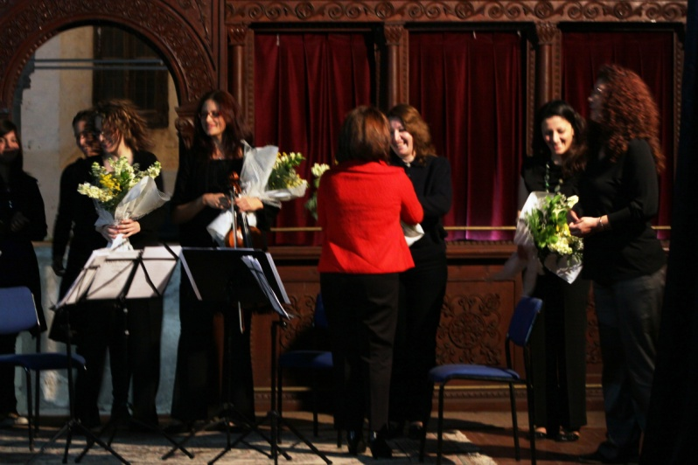
8 MART ETKİNLİKLERİ
Şiddete Hayır yürüyüşü
Sergi: Sandıktaki Hazine
Mormenekşse Kadınlar Birliği
Müzik Tarihimizde
3 Kadın Yolcu

Slide 31
KAMPÜSTE 8 MART
8 Mart Dünya Kadınlar Günü çerçevesinde 6-8 Mart 2013 tarihleri arasında “Kampüste 8 Mart Etkinlikleri” adı altında bir dizi etkinlik düzenmiştir. kampüste farkındalık oluşturarak öğrencilerin ve çalışanların da aktif olarak yer almasının sağlandığı etkinlikte film gösterimlerinin yanı sıra “21. Yüzyılda Cinsiyet Rolü” ve “Kadına Karşı Şiddetin Önlenmesi İle İlgili Yasal Düzenlemeler ve Uygulamalar” adı altında iki tane panel de düzenlenmiştir. Etkinliğin son gününde ise uluslararası öğrenci birliklerinin standlar açarak kendilerini ifade ettiler.

Slide 32
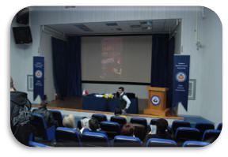
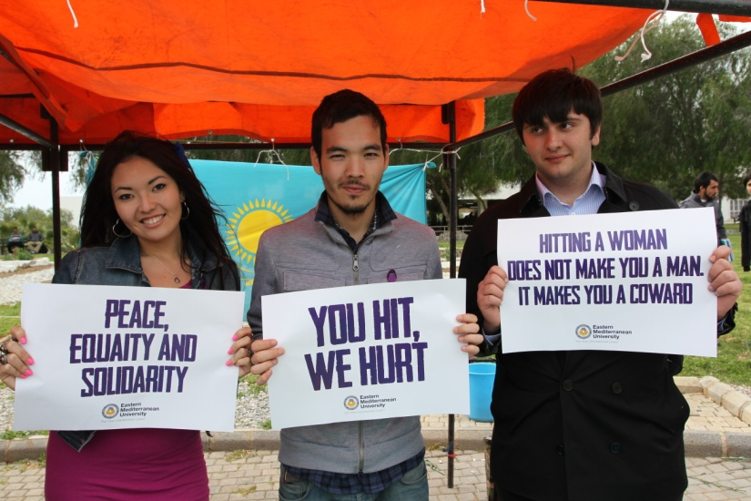
KAMPÜSTE 8 MART

Slide 33
RESİM ETKİNLİĞİ PROJESİ
ÇOÇUK GÖZÜYLE KADIN- ERKEK ROLLERİ : ÇOCUKTAN AL HABERİ
Kadın Araştırmaları ve Eğitimi Merkezi Resim Etkinliği Projesi ile, ilkokul 4. ve 5. sınıf çocuklarının gözünden kadın-erkek (toplumsal cinsiyet) rollerinin nasıl anlaşıldığını, şekillendiğini, kadın ve erkeklerin çocukların okul, ev ve sosyal yaşantılarında nasıl bir yer edindiğini çocukların çizimlerinden yola çıkarak gözlemlemiş ve bu gözlemlerini toplumla paylaşmıştır. Etkinlik iki aşamada gerçekleştirilmiştir. Birinci aşamada kadın erkek rollerinin irdelendiği bir sunum düzenlenmiştir. İkinci aşamada ise resim yapma etkinliği yer almıştır.

Slide 34
TOPLUMSAL CİNSİYET FARKINDALIK ATÖLYESİ (2009) 9-10 YAŞ ÇOÇUK GÖZÜYLE KADIN- ERKEK ROLLERİ : ÇOCUKTAN AL HABERİ

Slide 35
ÇOCUKTAN AL HABERİ

Slide 36
Aramızdaki olumsuz ayrımcılıklara konu olan farkların ortadan kalktığı ya da ayrımcılık konusu olmaktan çıkarıldığı, zenginliğimiz sayılması gereken farklarımıza sahip çıkılıp, saygı duyulmasının sağlandığı günlere...

Slide 37
İletişim Bilgilerimiz:
Doğu Akdeniz Üniversitesi Kadın Araştırmaları ve Eğitimi Merkezi Mağusa, Kuzey Kıbrıs Türk Cumhuriyeti (KKTC)
Telefon: 0392 630 2269 Faks: 0392 365 1017
E-posta: cws-kaem@emu.edu.tr
http://cws.emu.edu.tr

